Slide 1
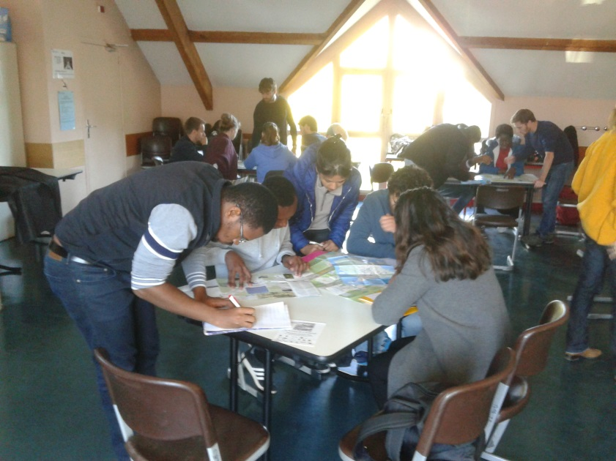
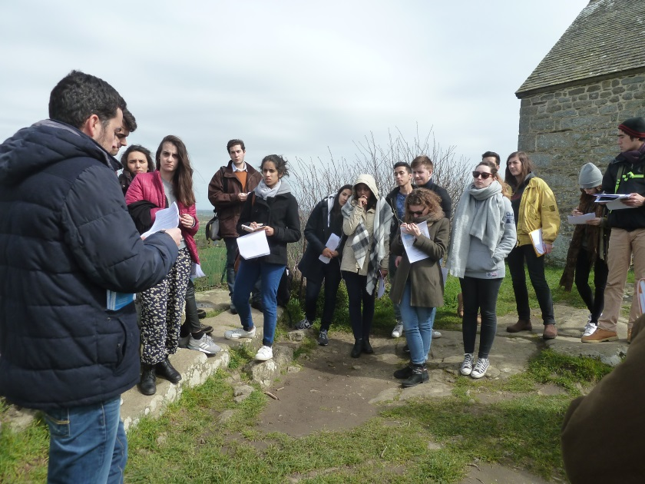
JOURNEE PORTES ouverteS Département de Géographie – Aménagement 07/02/2024
Département de Géographie et d’Aménagement

Slide 2
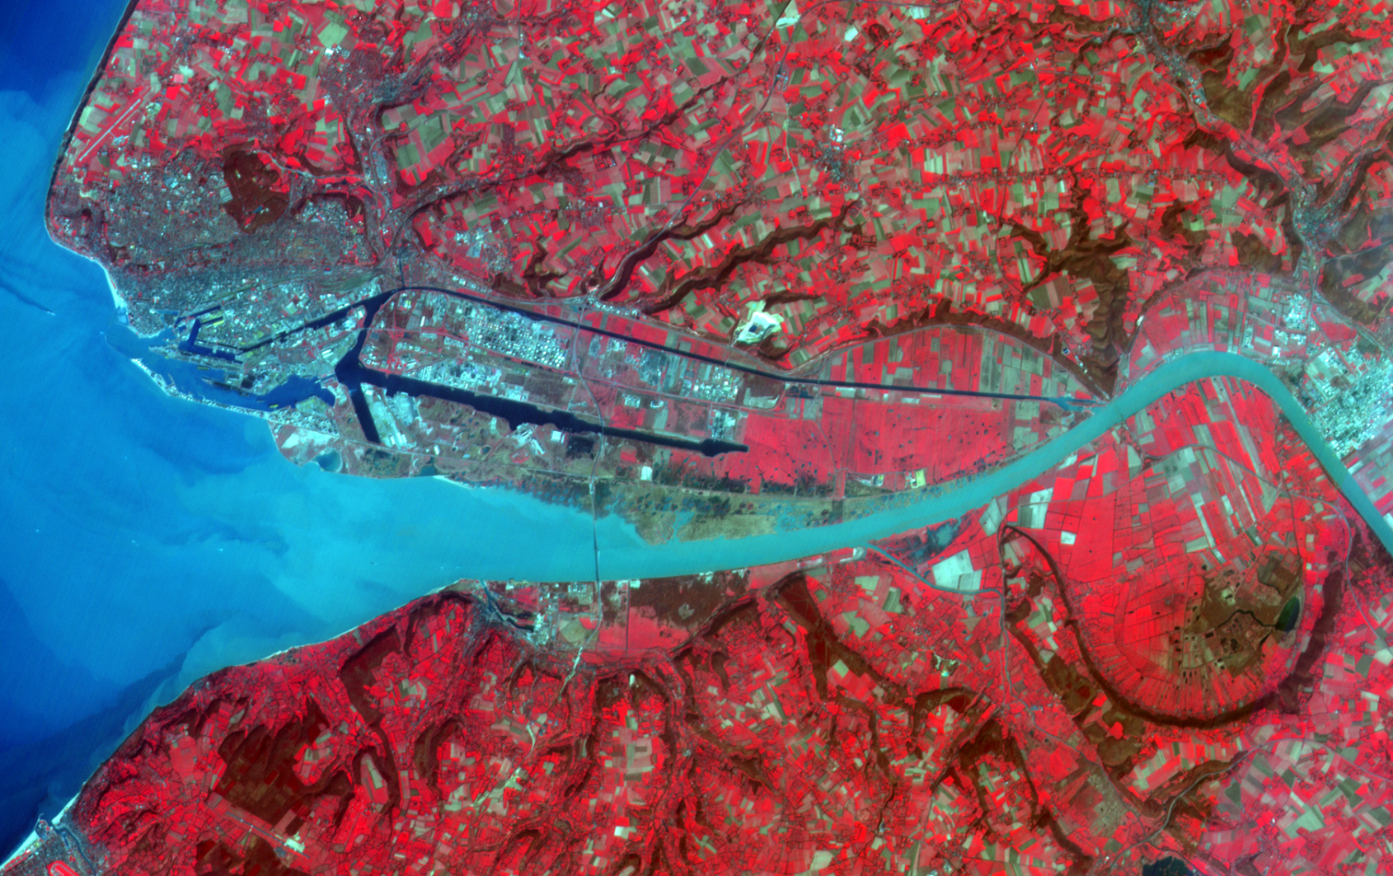
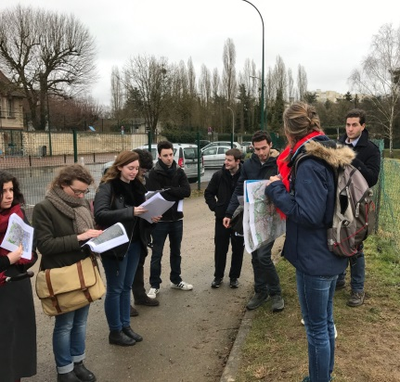
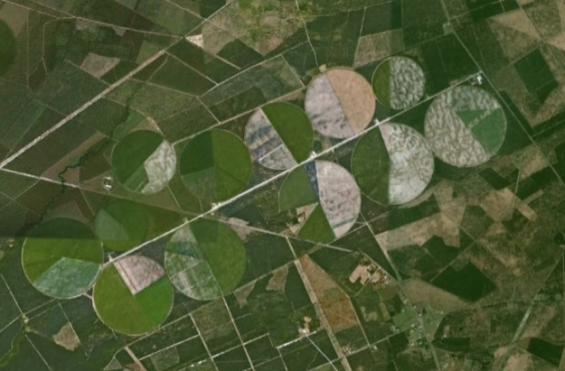
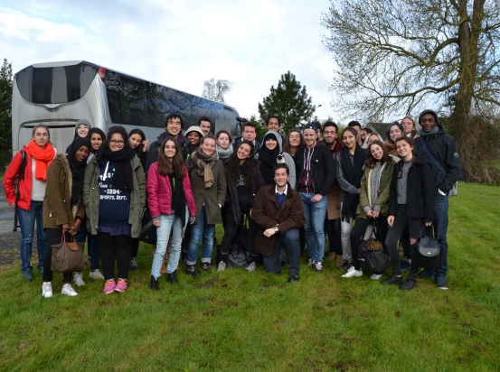
La Licence
Une formation en 3 ans après le Bac (L1, L2, L3)
3 Parcours d’enseignement - Parcours Géographie et Aménagement - Parcours Cursus Master Ingénierie (CMI) Transition Territoire Participation - Parcours Géographie - Métiers de l’enseignement (à partir de la L2) + - double Licence Histoire et Géographie

Slide 3
La structuration des enseignements (ex L1)
2 semestres
- 12 semaines de cours (Cours Magistraux et Travaux Dirigés)
- 1 semaine de révision
- Examens (partiels) : contrôle continu + examen final
 | Enseignements | Crédits | Détail EC S1 | Détail EC S2
UE 1 | Enseignements Fondamentaux | 12 ECTS | Sociétés et territoires (CM + TD) Environnement et sociétés (CM + TD) Lectures de cartes (TD) | Espaces ruraux dans monde urbain (CM + TD) La France (CM + TD) Sémiologie graphique (TD)
UE 2 | Enseignements Complémentaires | 9 ECTS | Territoires locaux et espaces urbains (CM + TD) + au choix Initiation à l’histoire moderne (CM + TD) Initiation à l’histoire contemporaine (CM + TD) | Etats, régions et territoires (CM + TD) + au choix Initiation à l’histoire ancienne (CM + TD) Sociologie des inégalités (CM + TD)
UE 3 | Compétences linguistiques | 3 ECTS | Anglais Espagnol / Portugais / italien | Anglais Espagnol / Portugais / italien
UE 4 | Compétences transversales | 6 ECTS (S1) 3 ECTS (S2) | Maitrise du français écrit Grands repères EAD 1 | Grands repères EAD 2
UE 5 | Projets et expériences | 0 ECTS (S1) 3 ECTS (S2) |  | Connaissance de soi et des métiers

Slide 4
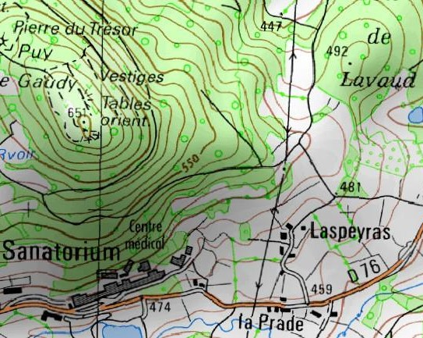
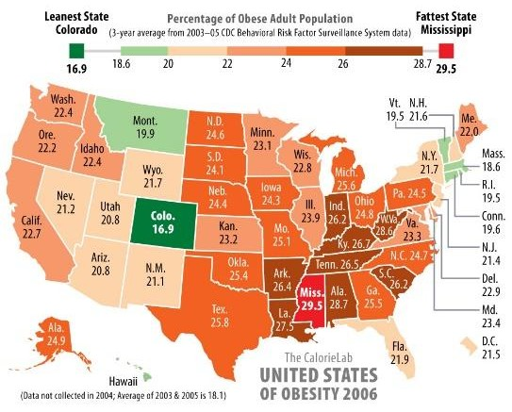
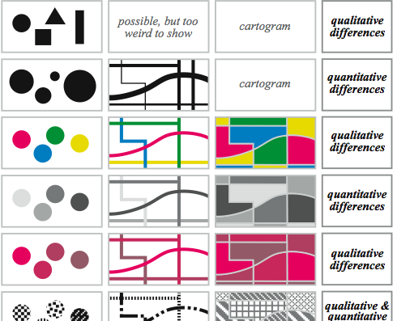
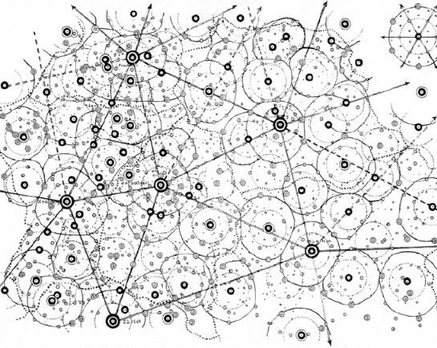
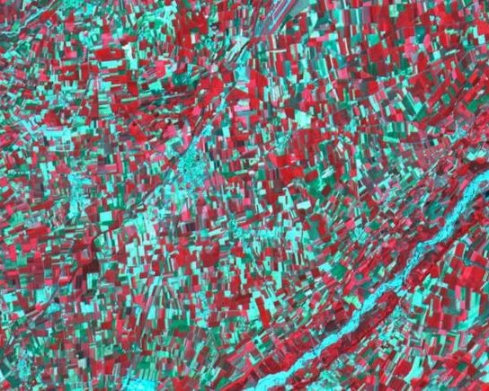
Les enseignements méthodologiques
S1 – Lecture de
S2 – Cartographie
S3 – Sémiologie et
carte topo
et Statistiques
CAO
S4 – Analyse
S5 – SIG
S6 - Télédétection
spatiale

Slide 5
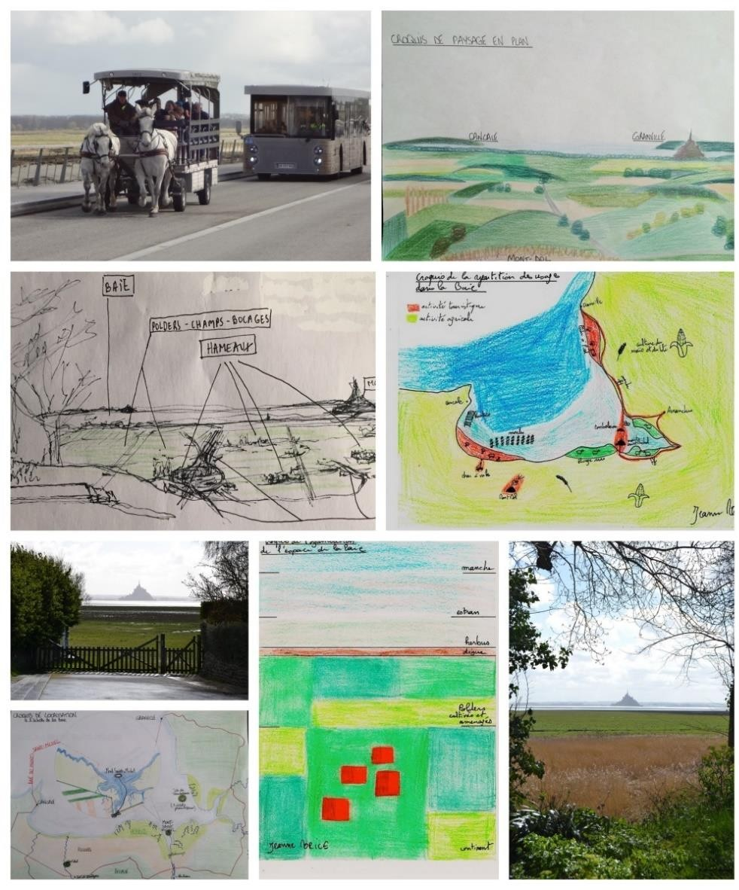
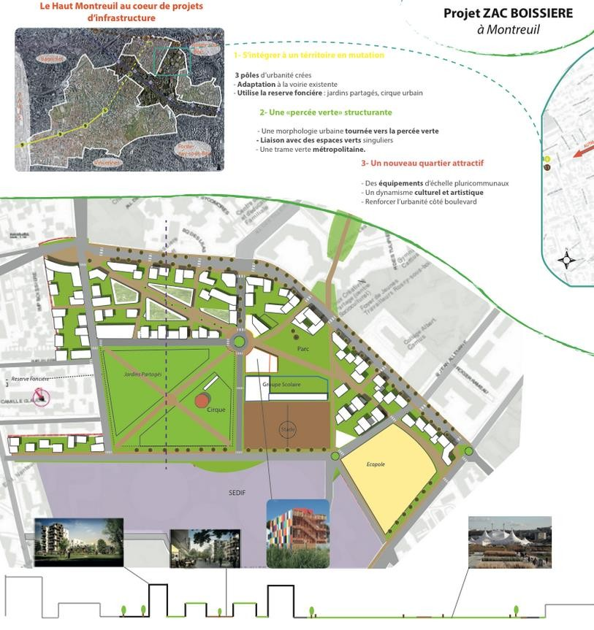
Les enseignements de terrain

Slide 6
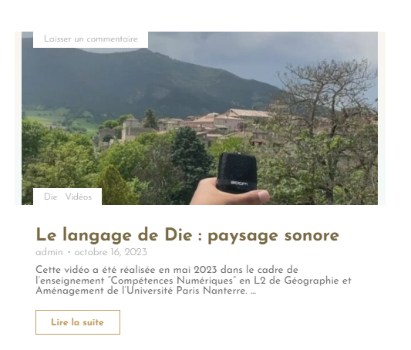
Des compétences numériques
Elaboration et construction d’un site internet
Réalisation de films documentaires (5min)
https://apt.parisnanterre.fr

Slide 7
Cursus Master en Ingénierie (CMI) Transition Territoires Participation (TTP)
https://cmi-ttp.parisnanterre.fr

Slide 8
Les bibliothèques et ressources doc
4ème étage du Bât D
Géographie (et cartes) : D410 (Resp. Anne-Laure BARBEAU-CERMAK)
Urbanisme : D412 (Resp. Franck RAKOTONIRINA)
Salle de travail en libre accès (D411)

Slide 9
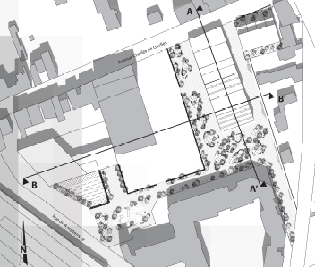
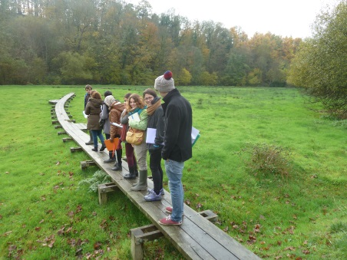
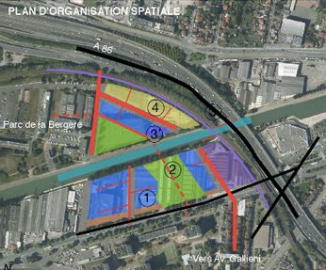
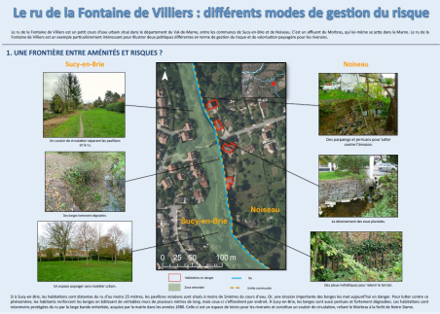
Poursuivre en MASTER (M1 + M2) : - Aménagement, Urbanisme, Etudes Urbaines - Géographie : Environnement (Gestion de l’eau), Développement rural, Santé Concours de l’enseignement (Master MEEF) : - Professeur des écoles - CAPES histoire-géographie - Agrégation de géographie
Et après la licence ?
Département de Géographie et d’Aménagement

Slide 10
Le Département
Directeurs : David Blanchon et Audrey Bochaton (Resp. Licence)
Gestionnaires pédagogiques :
Karine Ruelle (licence Geo&A – CMI)
Sonia Vassali (double-licence)
Site du département : http://dep-geo.parisnanterre.fr
Site UFR
https://ufr-ssa.parisnanterre.fr/
Université
Paris Nanterre
UFR (Unité de formation et de Recherche)
SSA (Sciences Sociales et Administration)
Département
Géographie-Aménagement

